Slide 1
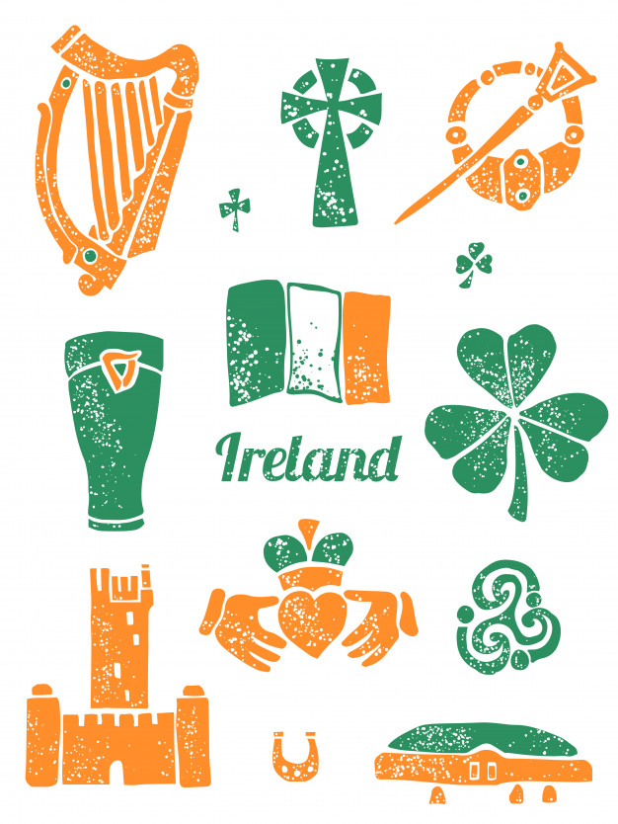
IRLANDIA SYMBOLE I TRADYCJE
Jan Wyżykowski
11 lat, kl. 6C

Slide 2
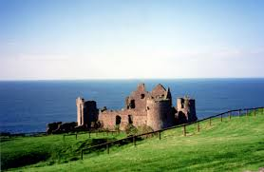
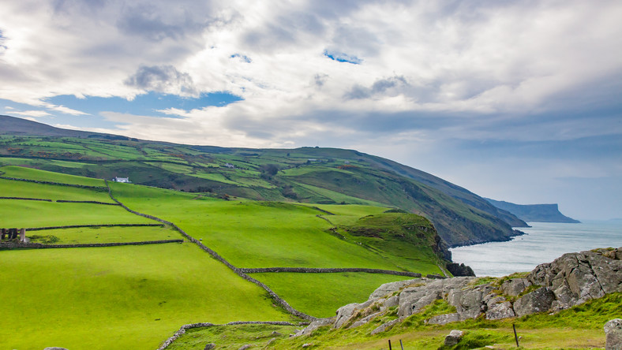
Irlandia
zwana Szmaragdową Wyspą
to wyjątkowa kraina bajkowych krajobrazów: przepięknych plaż, monumentalnych klifów, malowniczych gór, wiecznie zielonych łąk, urokliwych miast i miasteczek oraz okazałych zamków i katedr.

Slide 3
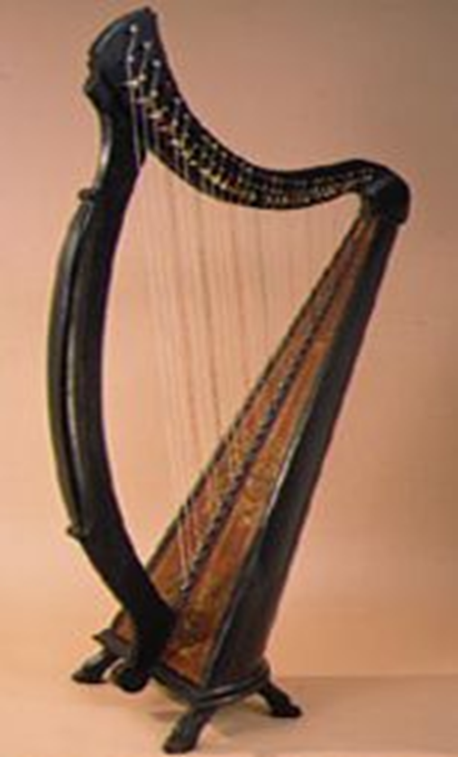
SYMBOLE
Harfa jest symbolem Irlandii, jest jej godłem państwowym, wizerunek harfy znajduje się na walucie. Pierwowzór godła Irlandii to jedna z nielicznych zachowanych średniowiecznych harf irlandzkich, pochodzi prawdopodobnie z XIV w. Obecnie przechowywana jest w Trinity College w Dublinie.
Instrument ten był charakterystyczny dla Zielonej Wyspy przez ponad sześć stuleci. Do czasów nam współczesnych przetrwało raptem 14 harf i to niektóre tylko w części! Pochodzą one z okresu od XIV do XVIII w.

Slide 4
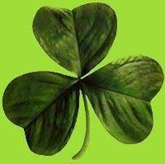
Koniczynka - drugi obok harfy, symbol Irlandii. Za pomocą koniczynki św. Patryk tłumaczył pogańskim Irlandczykom na czym polega dogmat o jednym Bogu występującym w trzech postaciach (Trójcy Świętej).

Slide 5
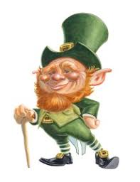
Leprechaun
(czytaj leprikon) jest chyba najbardziej znanym skrzatem irlandzkim. Leprikony są bardzo trudne do oswojenia, charakter mają bardzo ciężki wręcz nawet wojowniczy, a zwłaszcza łatwo wpadają w złość.

Slide 6
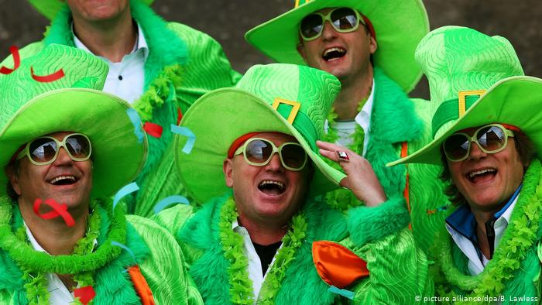
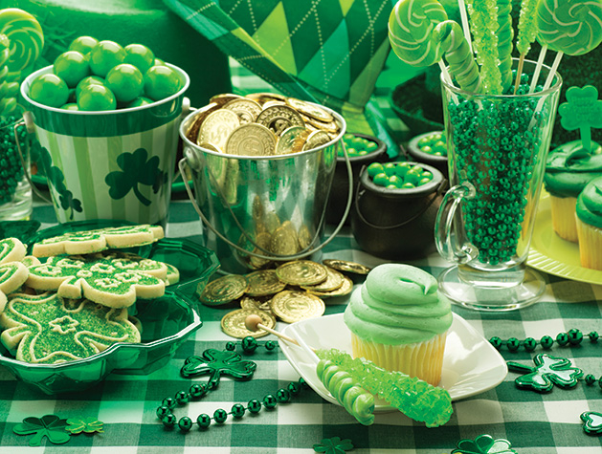
TRADYCJE
Dzień Świętego Patryka przypadający 17 marca, jest świętem narodowym Irlandii. Irlandczycy organizują m.in. uroczyste parady. Dominuje zielony kolor.
Święto obchodzone jest również poza Irlandią, także w Polsce, co jest związane z popularnością kultury celtyckiej.

Slide 7
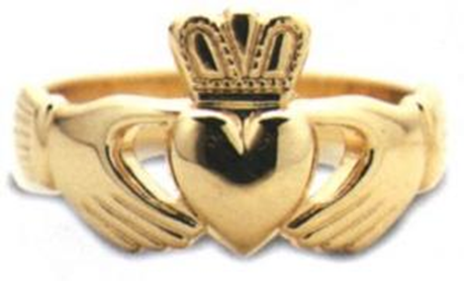
Claddagh ring to tradycyjny irlandzki pierścionek, który wręczany jest na dowód przyjaźni, często pełni rolę pierścionka zaręczynowego albo obrączki ślubnej. Symbolikę pierścienia doskonale oddaje sentencja: „Pozwól panować miłości i przyjaźni”.

Slide 8
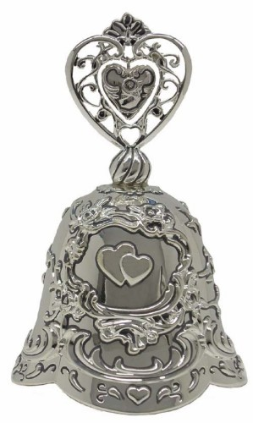
Ślub-Ceremonia wiązania dłoni
Pochodzi ona ze starożytnych celtyckich tradycji. Młodzi chwytają się za dłonie, krzyżując nadgarstki. Wstęga oplatająca ich splecione ręce tworzy symbol nieskończoności, który oczywiście ma wróżyć szczęśliwe, pełne miłości bez końca życie.
Weselne dzwonki
Dawniej wierzono, że dźwięk dzwonków odgania złe duchy i przypomina małżonkom w kłótni o ich przysiędze. Dlatego nowożeńcy byli witani dźwiękiem małych dzwoneczków rozdawanych gościom.

Slide 9
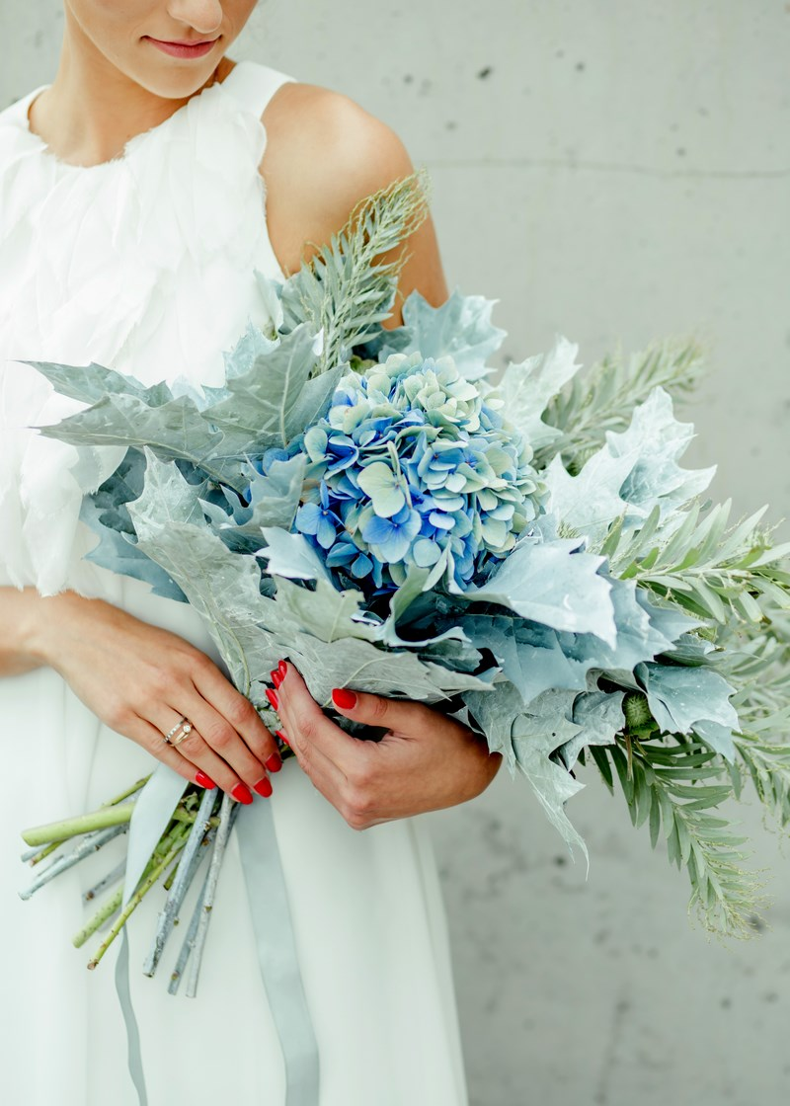
Niebieska suknia ślubna
Tradycyjna irlandzka suknia ślubna była niebieska. Kolor ten w tradycji irlandzkiej symbolizował czystość i niewinność. Dziś błękit często pojawia się w bukietach ślubnych. Kobiety splatały włosy w warkocze, które ozdabiały wstążkami i koronkowymi taśmami. Warkocz był symbolem kobiecej siły.

Slide 10
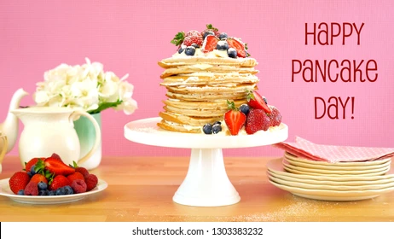
W ostatni dzień karnawału Irlandczycy świętują Pancake Day czyli Dzień Naleśnika. Odpowiada on naszym Ostatkom, a w tym dniu serwuje się naleśniki pod każdą postacią. Są one symbolem dawnej tradycji, nakazującej zużyć wszystkie resztki przez Wielkim Postem.
Notes:
10

Slide 11
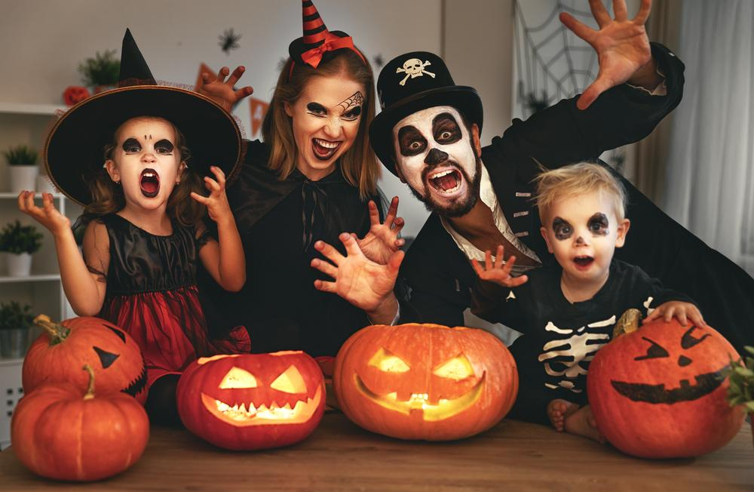
Z Irlandii wywodzi się święto Halloween. Początkowo nazywało sie ono Samhain. W wyniku emigracji do Ameryki święto zostało zaszczepione na amerykańskim gruncie i zmienione powróciło do Europy. W Irlandii obchodzone jest bardzo hucznie.

Slide 12
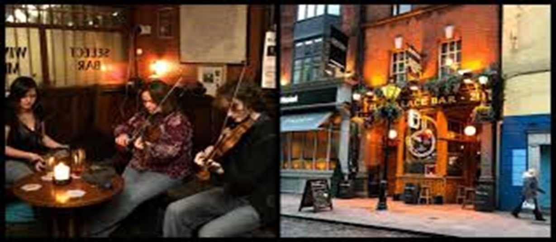
Irlandczycy są mistrzami opowieści, świetnie śpiewają, brzdąkają na wielu instrumentach. Wieczorem, szczególnie w pubach, gdzie grają na żywo zespoły, irlandzkie puby to już swoista tradycja.

Slide 13
POZDROWIENIA Z IRLANDII
Życzenia w języku irlandzkim i angielskim oraz pozdrowienia przesyła Karolina Koszorz mieszkająca od urodzenia w Dublinie

Slide 14
DZIĘKUJĘ ZA UWAGĘ

Slide 15
Źródła
https://pl.wikipedia.org
http://www.tpi.poznan.pl
https://maplegrovemag.com
https://www.scotsman.com/
https://www.abcslubu.pl
https://lapinede.pl
https://www.irelandbeforeyoudie.com/
https://www.shutterstock.com/
https://www.travelplanet.pl
http://zinnejbeczki.com/
https://pl.freepik.com/

